Slide 1
Количество обращений граждан поступивших в МЧС России за 2020 год

Slide 2
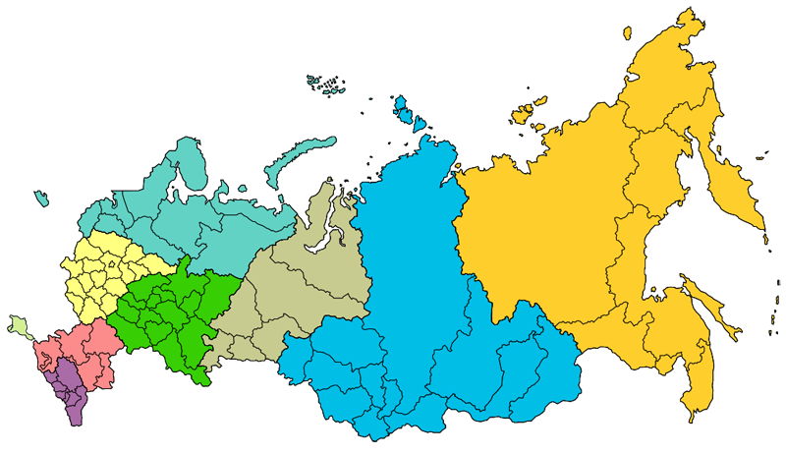
Обращения граждан по федеральным округам и главным управлениям МЧС России за 2020 год
Центральный ФО (19905) Город Москва……………………….....6524 Московская область…………………...4833 Тверская область………………………1268 Владимирская область………………...1056 Калужская область……………….……..887 Воронежская область…………………...844 Ивановская область……………………..744 Рязанская область……………………….570 Ярославская область…………………….541 Тульская область.......................................497 Орловская область……………………....378 Липецкая область……………………… .340 Брянская область……….……………..…328 Курская область………………………….304 Смоленская область……………………...278 Костромская область…………………….199 Белгородская область…….………….......169 Тамбовская область……….………….….145 | Приволжский ФО (16458) Республика Башкортостан……….….......2725 Нижегородская область………….………2104 Пермский край…………………………….1766 Самарская область………………………...1369 Удмуртская Республика…………………..1310 Республика Татарстан………….……..…..1118 Саратовская область………………............1069 Пензенская область…………….…………1037 Оренбургская область…….……………..…936 Кировская область…………………..…….864 Республика Марий Эл………….………....778 Чувашская Республика…………................603 Ульяновская область………………..….....497 Республика Мордовия………….…….…...282 | Сибирский ФО (12150) Новосибирская область………….…3324 Омская область……… …….…….3244 Алтайский край……..… ……....1140 Кемеровская область… ………...…...1111 Томская область……….. ………….1042 Красноярский ай…………..… …..…..937 Иркутская область…..……… …..…...701 Республика Алтай……………………..265 Республика Тыва……… …….208 Республика Хакасия………… .........178 | Северо-Западный ФО (8634) Город Санкт-Петербург…………...…...2986 Ленинградская область………...…........1726 Вологодская область…………...….…….733 Республика Карелия………….…...……..594 Республика Коми………………...………543 Новгородская область………..…….…....484 Мурманская область…………..................461 Архангельская область…………...……...434 Калининградская область………...……..427 Псковская область…………...…………..216 Ненецкий автономный округ……..……...30
Южный ФО (6669) Краснодарский край……….………..…2209 Ростовская область……… ……....…….1438 Республика Крым………….....................934 Волгоградская область……….................740 Город Севастополь………….………….. 555 Астраханская область…………………...527 Республика Адыгея……………..…….... 139 Республика Калмыкия………………… 127 | Уральский ФО (4626) Свердловская область…….......................1799 Челябинская область……………….…....1108 Тюменская область…………….................677 ХМАО — Югра………...…………………557 Курганская область……………………….315 Ямало-Ненецкий автономный округ…….170 | Дальневосточный ФО (3525) Приморский край…………….……….…...1222 Республика Бурятия………….……… ..…..462 Забайкальский край…………….…… …….357 Хабаровский край …………….……… …...322 Камчатский край…….…….……… …292 Республика Саха (Якутия)……… .………..288 Амурская область……………..… ……...…209 Сахалинская область……………...... .124 Магаданская область………………...… …...117 Еврейская автономная область……..… …...109 Чукотский автономный округ……..…....… .23 | Северо-Кавказский ФО (1496) Ставропольский край………… …….......603 Республика Дагестан…….. ... ..359 Карачаево-Черкесская Республика… ..203 Республика Северная Осетия-Алания… 140 Кабардино-Балкарская Республика.. 98 Республика Ингушетия………… …….....70 Чеченская Республика… ……… ………...23

Slide 3
Тематика вопросов, по которым обращались граждане в 2020 году

